Slide 1
Mathematik 10 Abels

Slide 2
2.500 € zu jährlich 1 % Gewinn $⇒B\left(t\right)=…$
2.500 € zu jährlich 1 % Verlust $⇒B\left(t\right)=…$
100 Bakterien verdreifachen sich alle 5 Tage $⇒B\left(t\right)=…$

Slide 3
Was versteht man unter der Halbwerts- bzw. Verdopplungszeit?

Slide 4
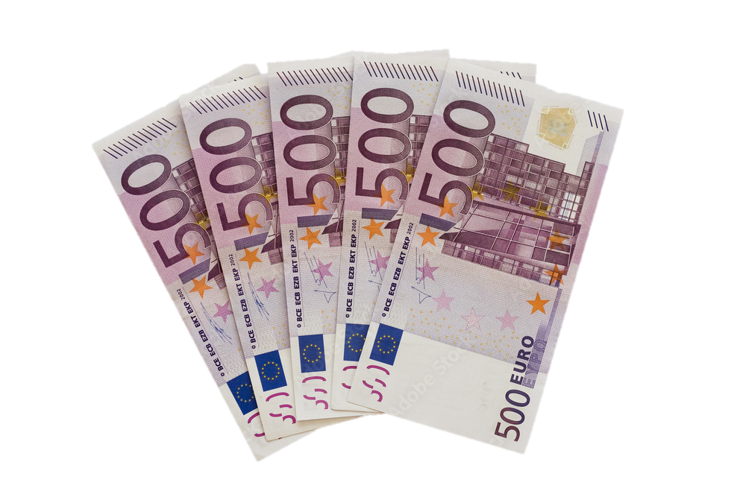
Wann hat sich mein Geld dann eigentlich verdoppelt ?
2 % Zinsen p.a.

Slide 5
Auf der Insel Lumaria hat die Bevölkerung im Jahr 2020 eine Größe von 10 Millionen Menschen. Aufgrund verschiedener Faktoren, einschließlich wirtschaftlicher Unsicherheiten und Umweltauswirkungen, sinkt die Bevölkerung jedes Jahr um 2% ihres aktuellen Werts. Schon bald hat sich die Bevölkerungszahl im Vergleich zu 2020 halbiert.
Wann genau wäre das ?

Slide 6
Halbwerts- und Verdopplungszeit
$$B\left(t\right)=c⋅a^{t}$$
Verdopplungszeit
Halbwertszeit
$$c⋅a^{t}=2⋅c |:c$$
$$a^{t}=2 |\log_{a}{(⋅)}$$
$$t=\log_{a}\left(2\right)$$
$$⇓$$
$$t_{V}=\log_{a}(2)$$
$$c⋅a^{t}=0,5⋅c |:c$$
$$a^{t}=0,5 |\log_{a}{(⋅)}$$
$$t=\log_{a}\left(0,5\right)$$
$$⇓$$
$$t_{H}=\log_{a}(0,5)$$

Slide 7
Fun68

Slide 8
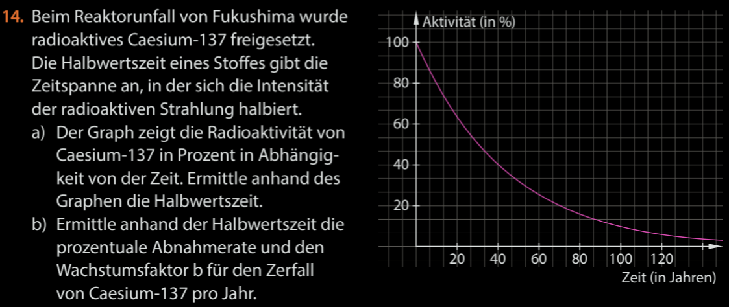
Fun69

